Slide 1
Анализ результатов государственной итоговой аттестации 2018
Учитель ГБОУ СОШ № 5 ОЦ «Лидер»
Еремина Г.Д.

Slide 2
«2» | «3» | «4» | «5»
13 | 93 | 99 | 42

Slide 4
Задание 1, 15
Количественные параметры информационных объектов
Скорость передачи информации

Slide 6
Задание 2, 12
Значение логического выражения
Осуществление поиска в готовой базе данных по сформулированному условию

Slide 7
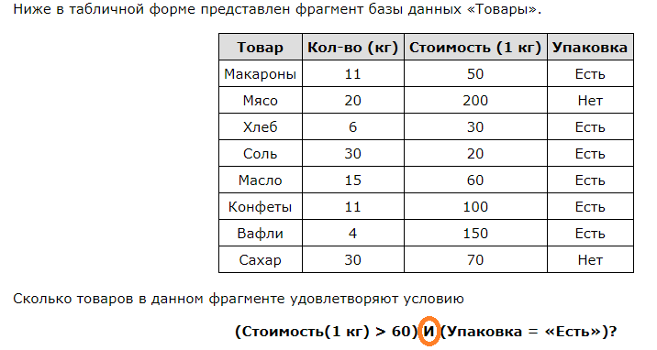

Slide 8
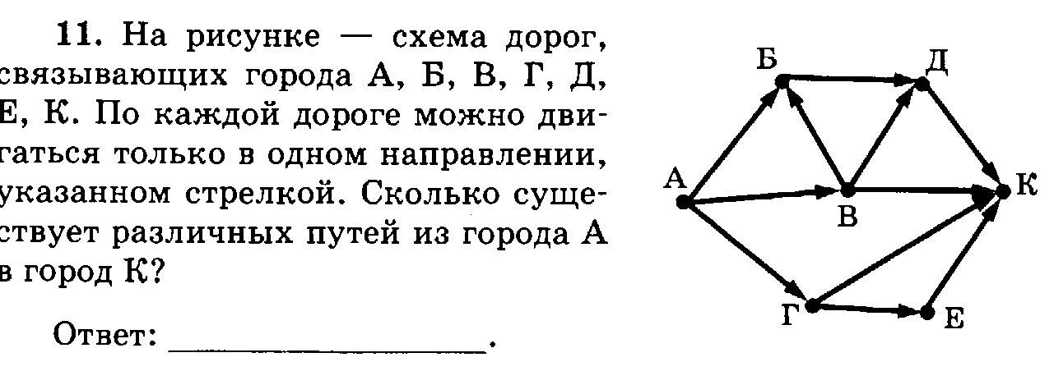
Задание 3, 11
Формальные описания реальных объектов и процессов
Анализирование информации, представленной в виде схем

Slide 9
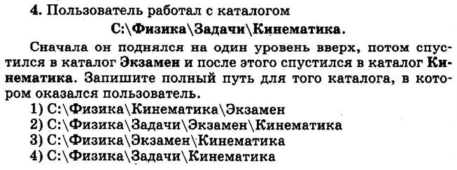
Задание 4
Файловая система организации данных

Slide 10
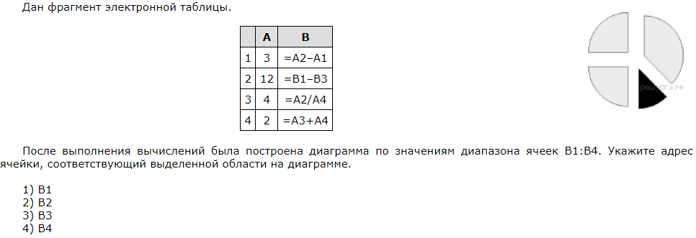
Задание 5
Формульная зависимость в графическом виде

Slide 11
Задание 6, 8, 9, 10,
Алгоритм для конкретного исполнителя с фиксированным набором команд
Линейный алгоритм, записанный на алгоритмическом языке
Простейший циклический алгоритм, записанный на алгоритмическом языке
Циклический алгоритм обработки массива чисел, записанный на алгоритмическом языке
Простой линейный алгоритм для формального исполнителя
Алгоритм, записанный на естественном языке, обрабатывающий цепочки символов или списки

Slide 12
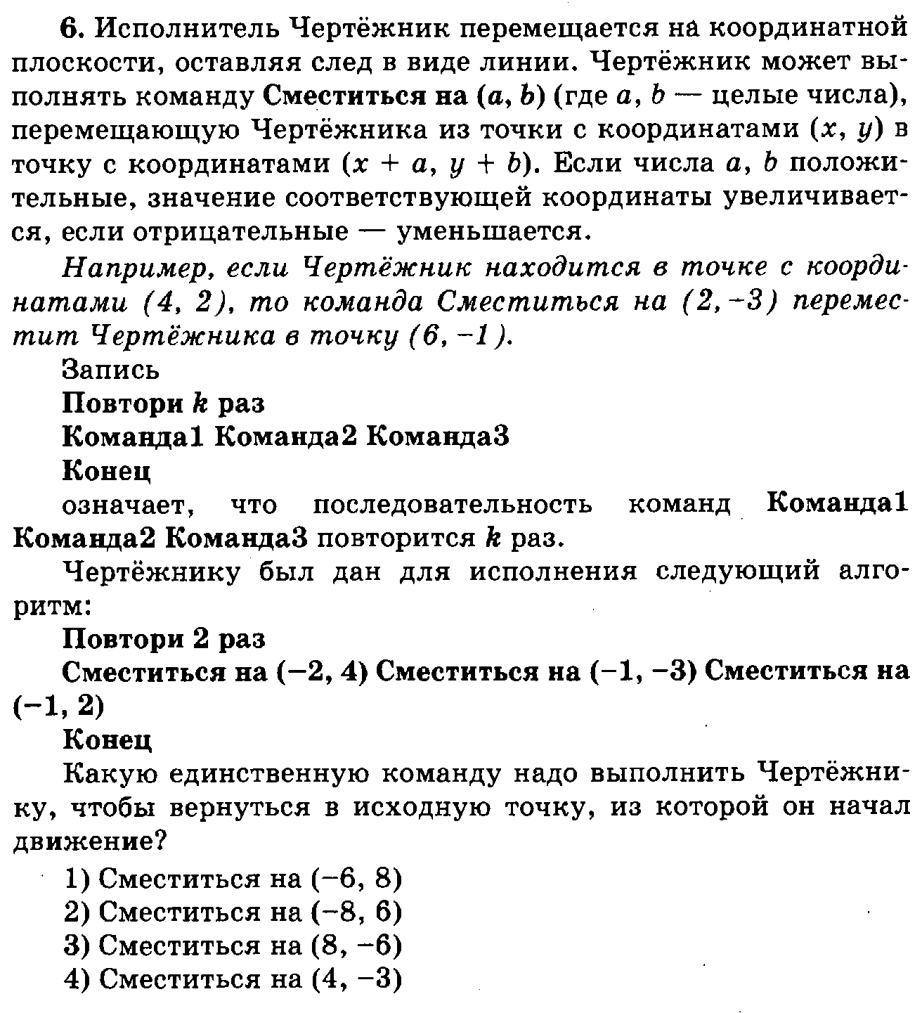

Slide 13
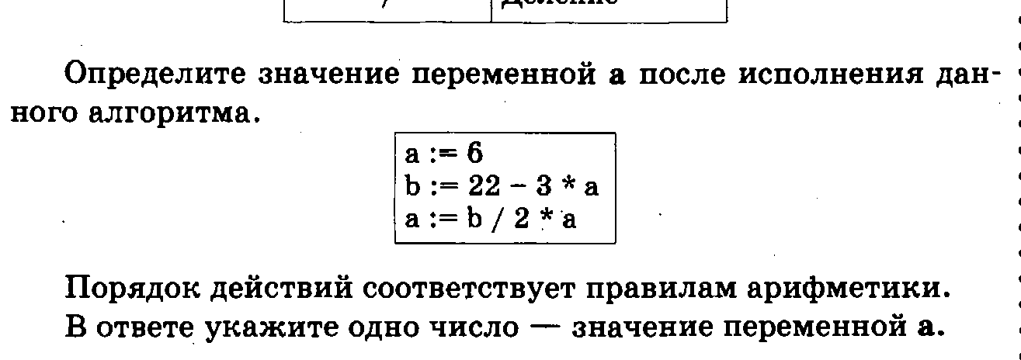

Slide 14
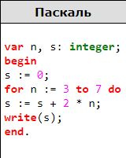

Slide 15
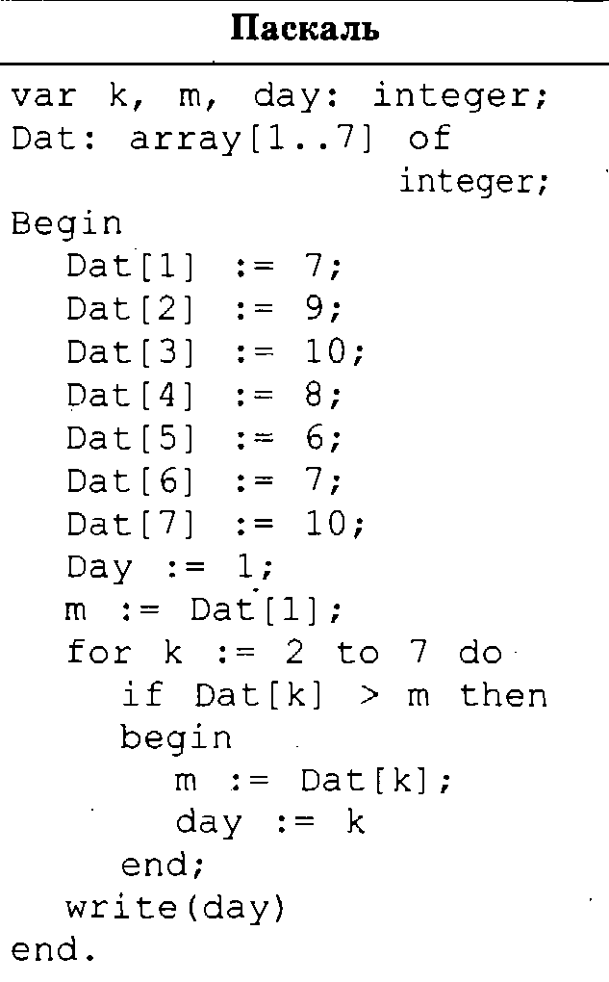

Slide 16
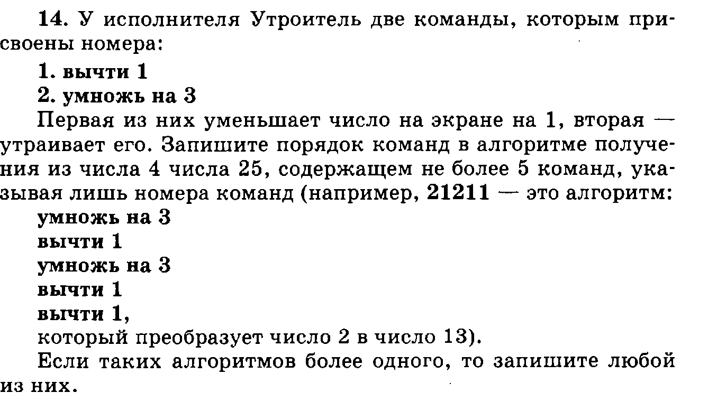

Slide 17
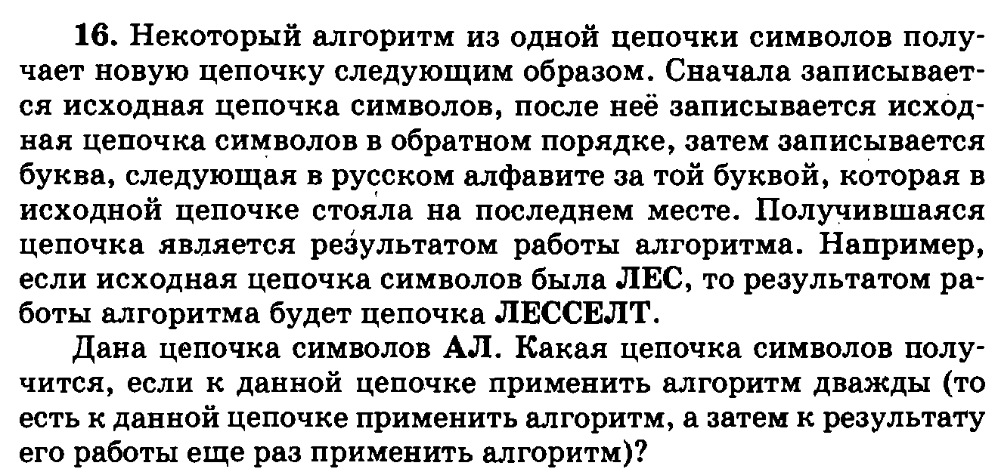

Slide 19
Задание 17, 18
Информационно-коммуникационные технологии
Осуществление поиска информации в Интернете

Slide 20
Задание 19, 20
19 задание | 20 задание | 19 и 20 задание
12 | 24 | 40

Slide 21
1 Кодирование и операции над числами в разных системах счисления
2

Slide 22
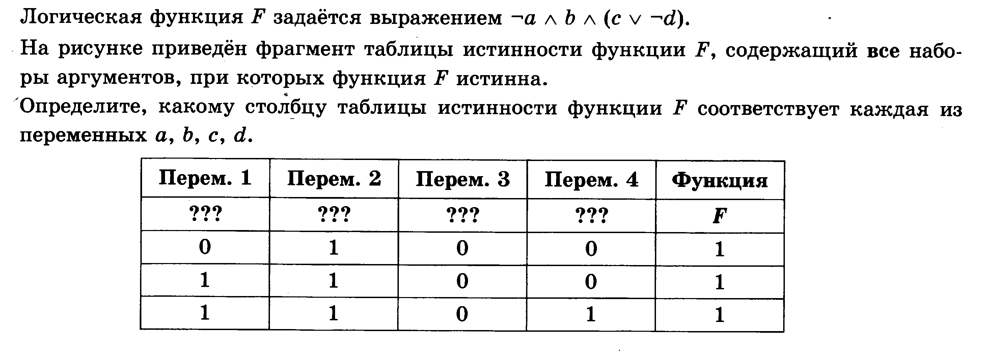
2 Построение таблиц истинности логических выражений

Slide 23
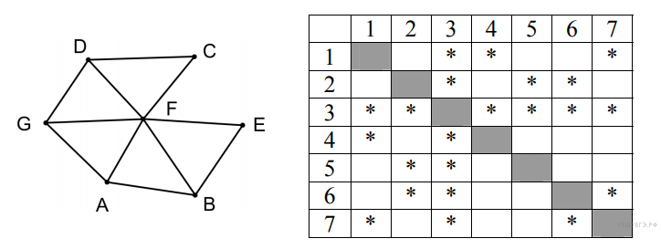
3 Анализ информационных моделей

Slide 24
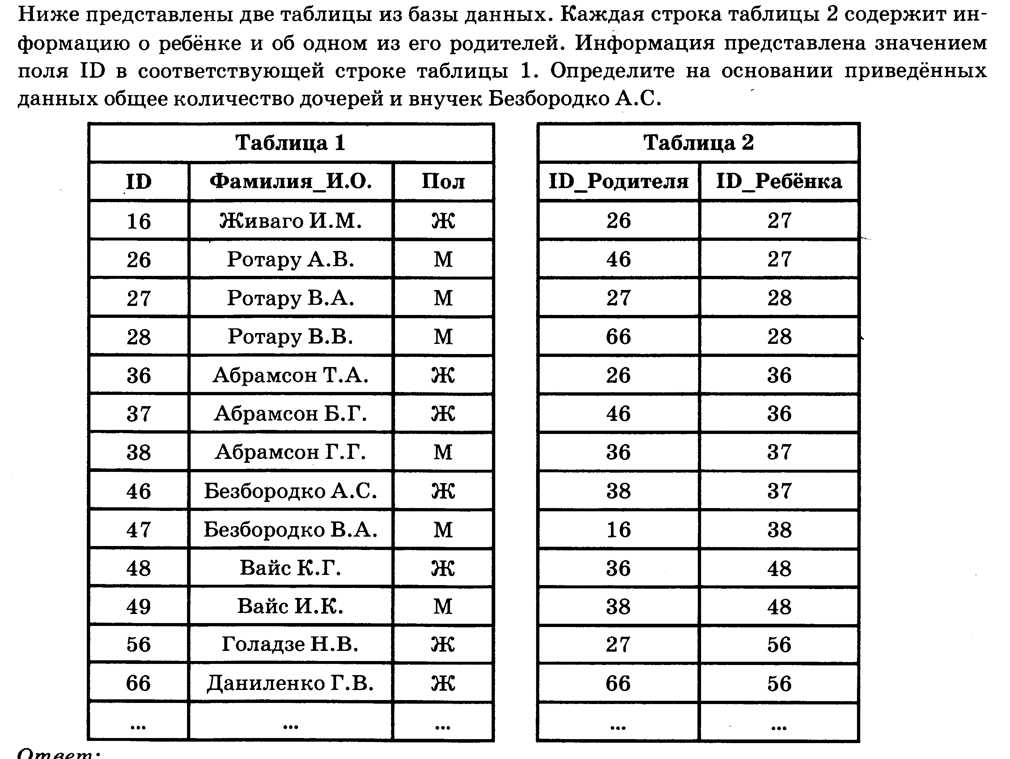
4Базы данных. Файловая система

Slide 25
5 Кодирование и декодирование информации

Slide 26
6 Анализ и построение алгоритмов для исполнителей
Автомат получает на вход трёхзначное число. По этому числу строится новое число по следующим правилам.
1. Складываются отдельно первая и вторая цифры, а также вторая и третья цифры.
2. Полученные два числа записываются друг за другом в порядке неубывания без разделителей.
Пример. Исходное число: 872. Суммы: 8+7 = 15; 7+2 = 9. Результат: 915.
Укажите наименьшее число, при обработке которого автомат выдаёт результат 714.

Slide 27
7 Анализ диаграмм и электронных таблиц
В ячейки электронной таблицы записаны числа, как показано на рисунке:
В ячейку B3 записали формулу =$D4+E$4. Затем ячейку B3 скопировали в одну из ячеек диапазона A1:B6, после чего в этой ячейке появилось числовое значение 6002. В какую ячейку выполнялось копирование?
Примечание: знак $ обозначает абсолютную адресацию.
A | B | C | D | E | F
1 |  |  | 100 | 1001 | 2001 | 1001
2 |  |  | 200 | 2001 | 4000 | 2001
3 |  |  | 400 | 3001 | 6001 | 3001
4 |  |  | 800 | 4001 | 8000 | 4001
5 |  |  | 1600 | 5001 | 10001 | 5001
6 |  |  | 3200 | 6001 | 12000 | 6001

Slide 28
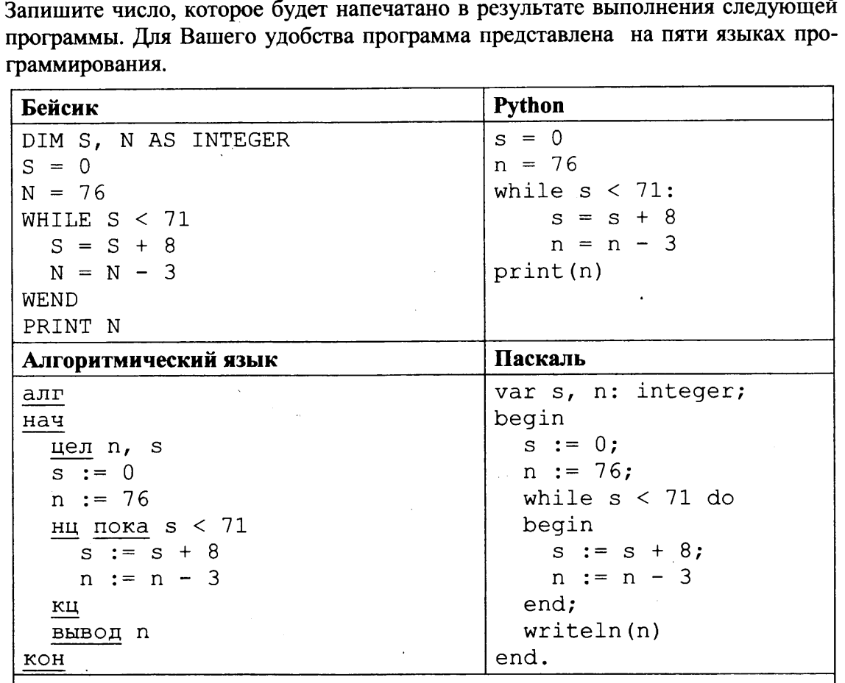
8 Анализ программ

Slide 29
9 Кодирование и декодирование информации. Передача информации

Slide 30
10 Перебор слов и системы счисления

Slide 31
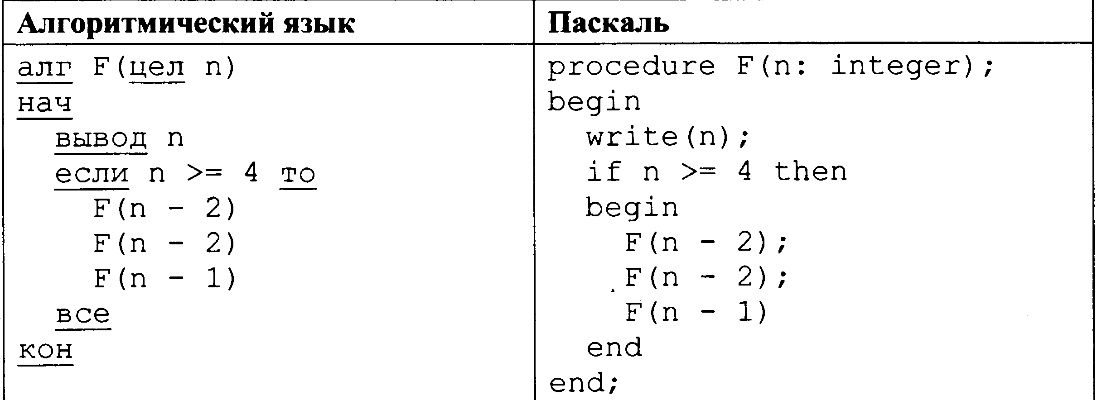
11 Рекурсивные алгоритмы

Slide 32
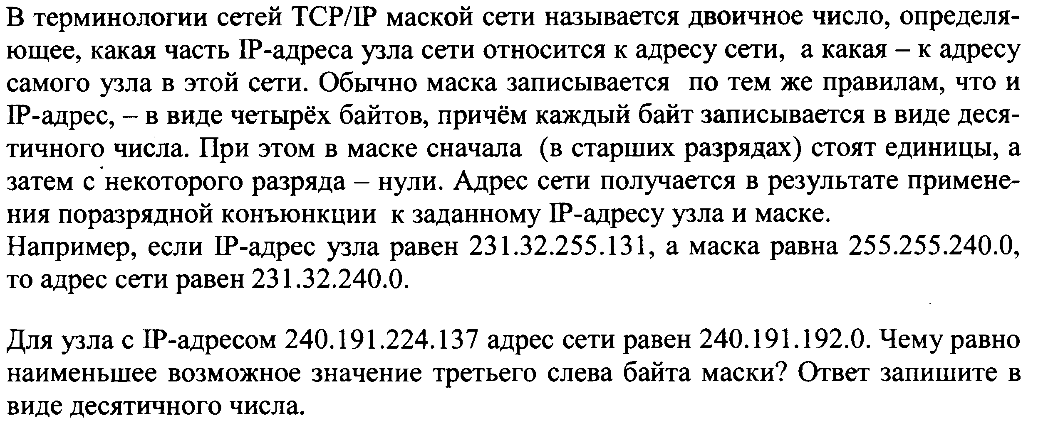
12 Организация компьютерных сетей. Адресация

Slide 33
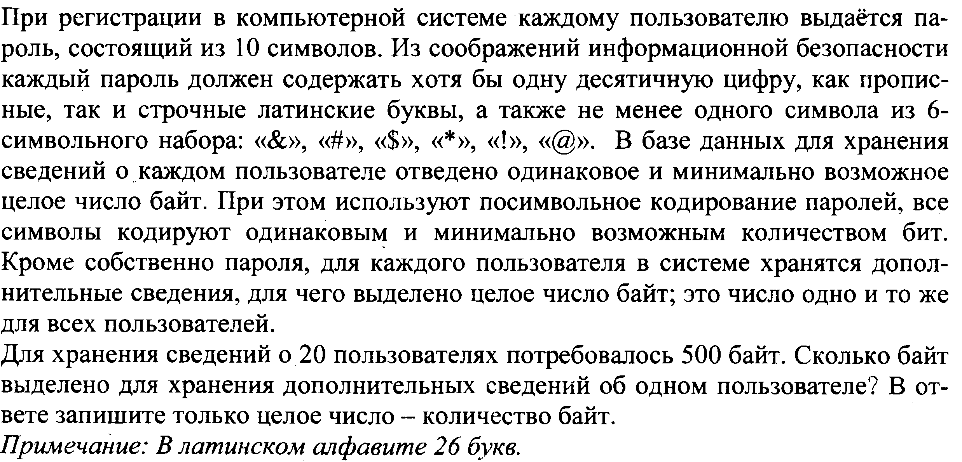
13 Вычисление количества информации

Slide 34
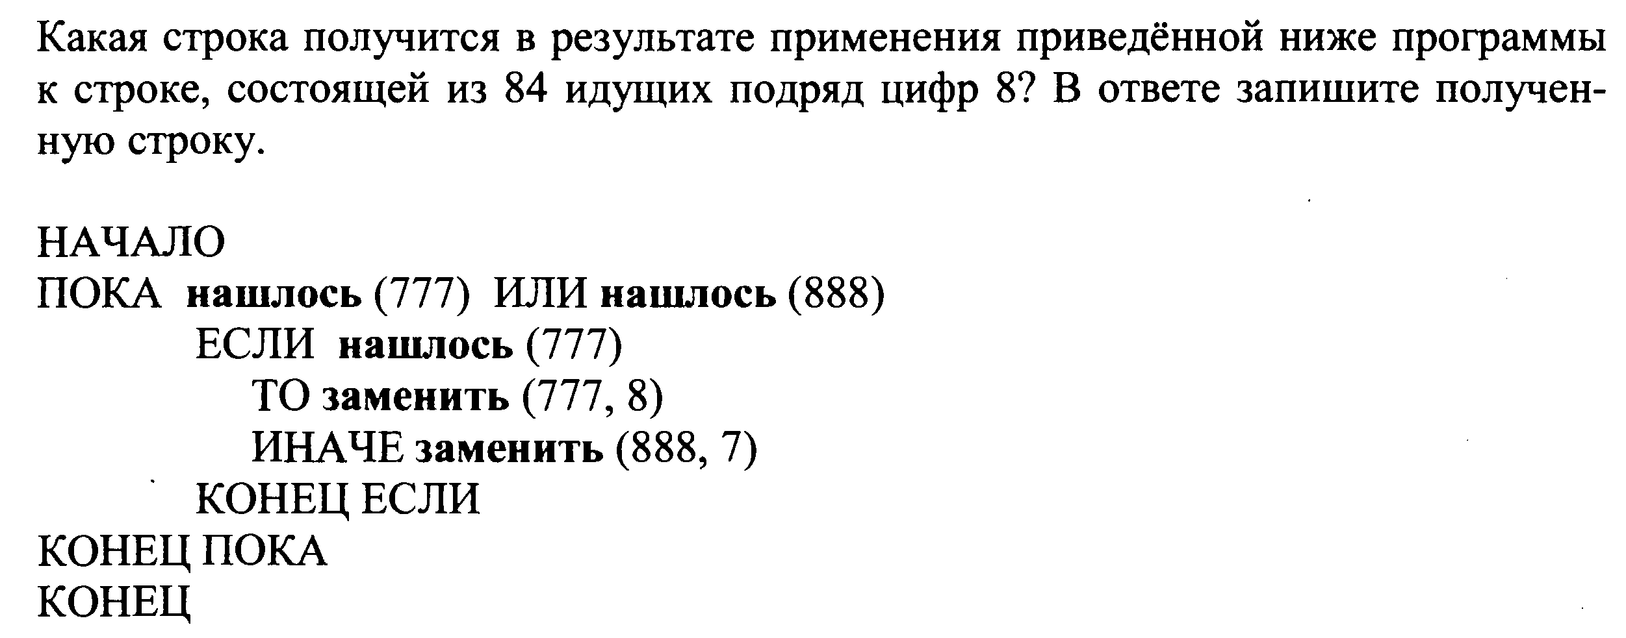
14 Выполнение алгоритмов для исполнителя Робот

Slide 35
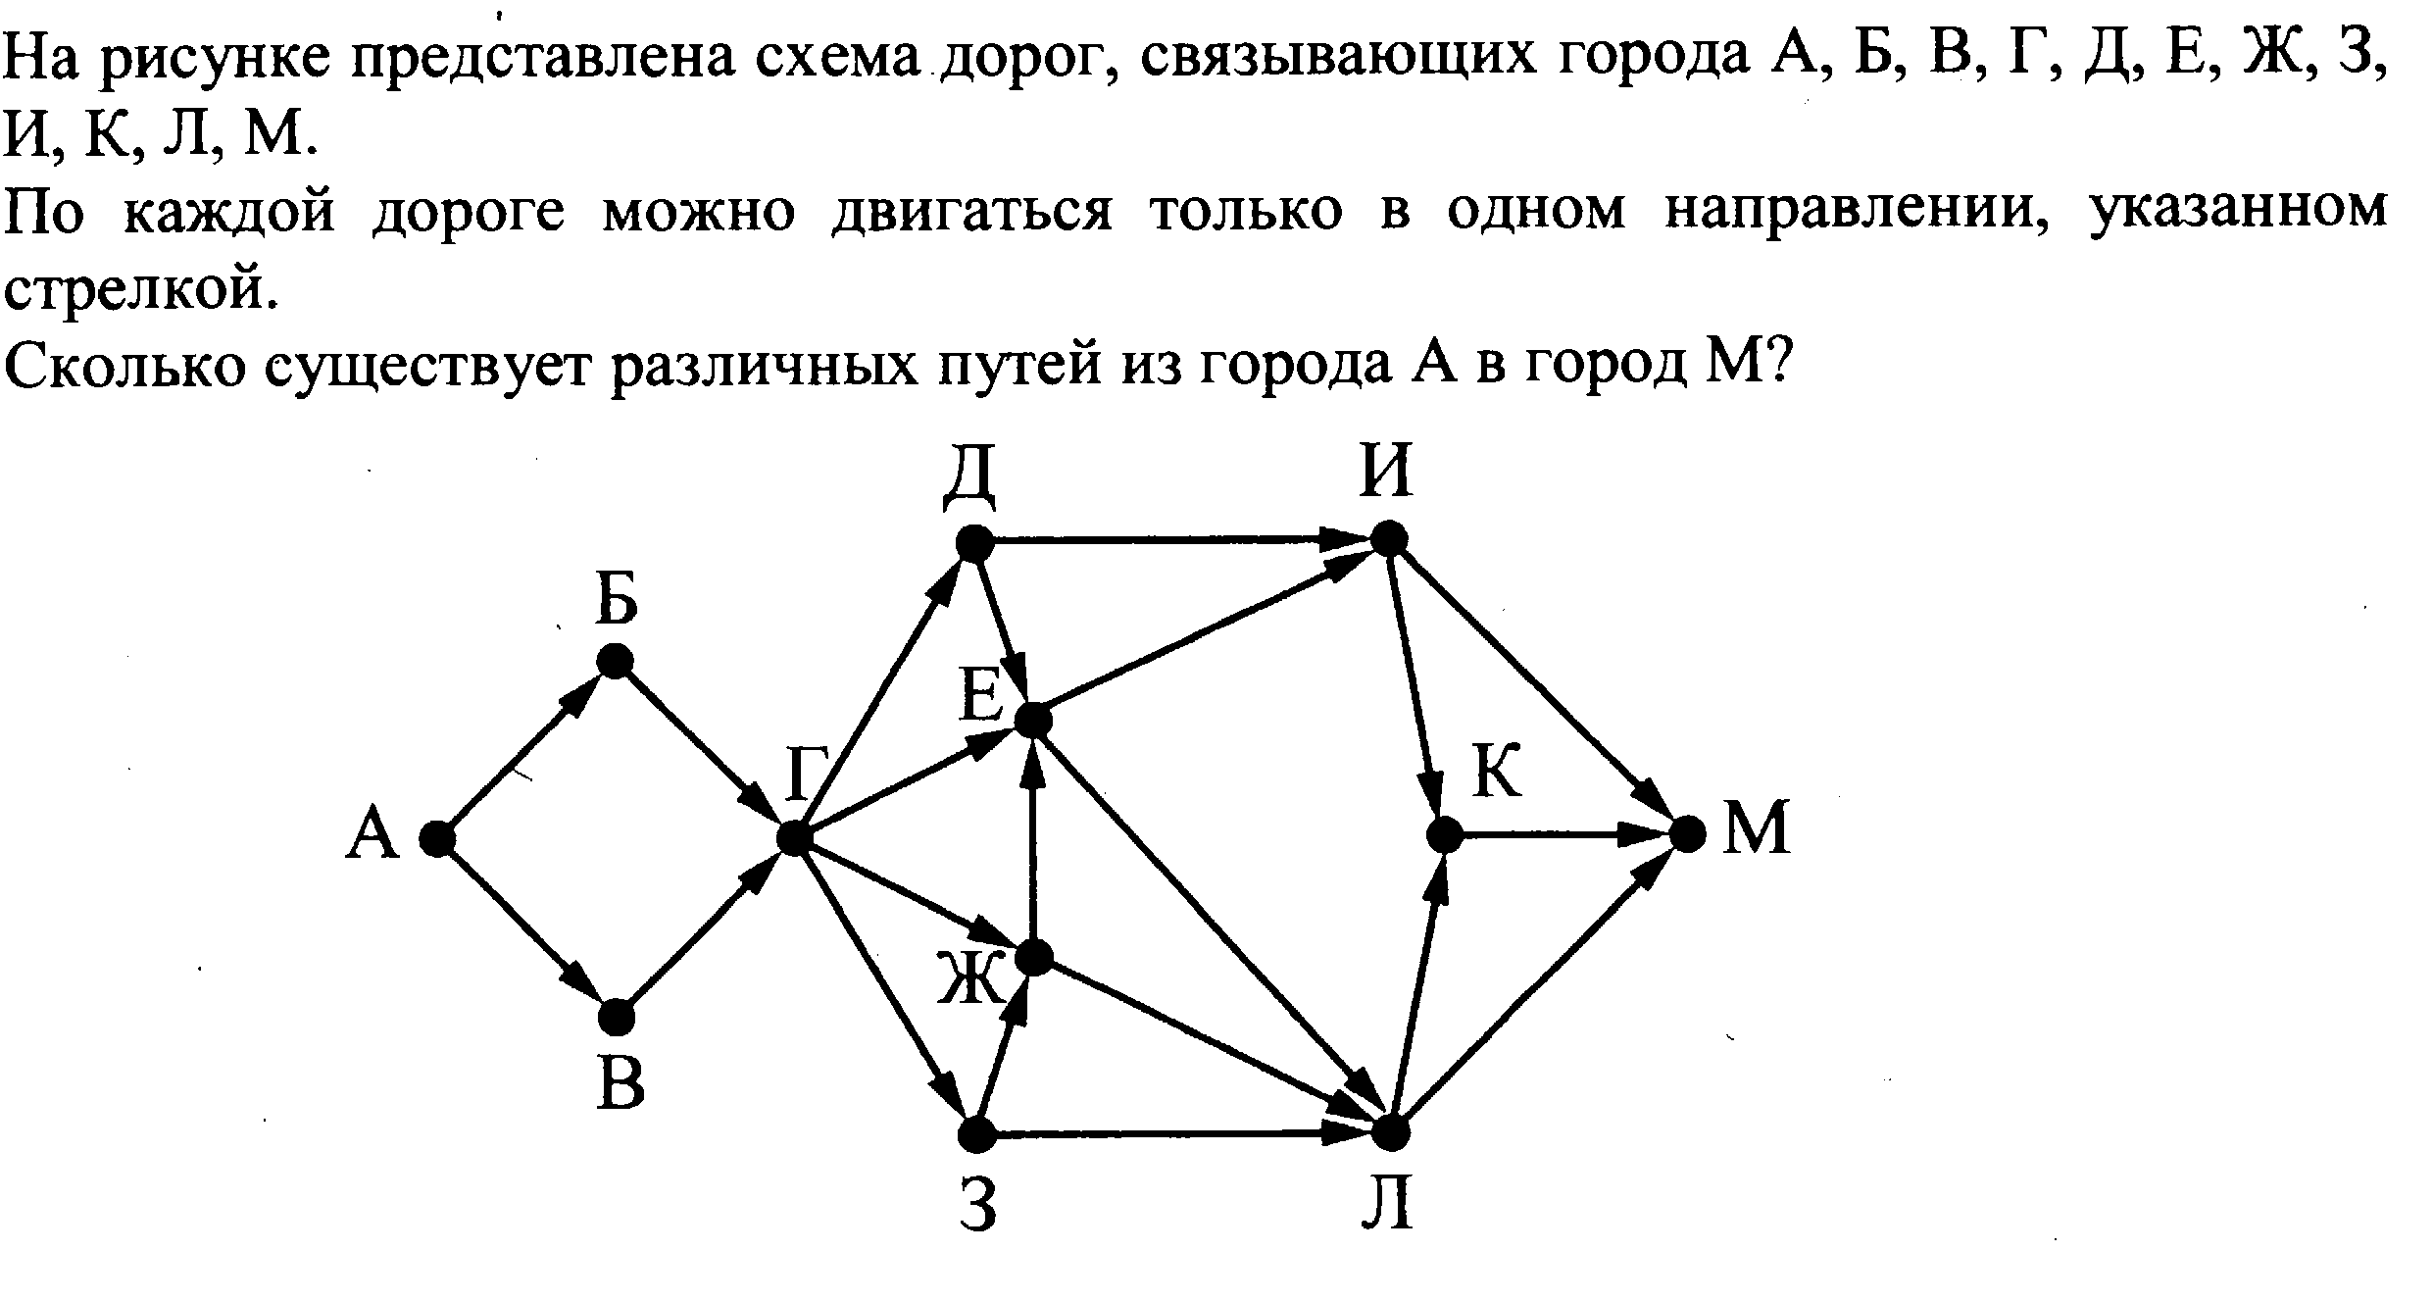
15 Поиск путей в графе

Slide 36
16 Кодирование чисел. Системы счисления

Slide 37
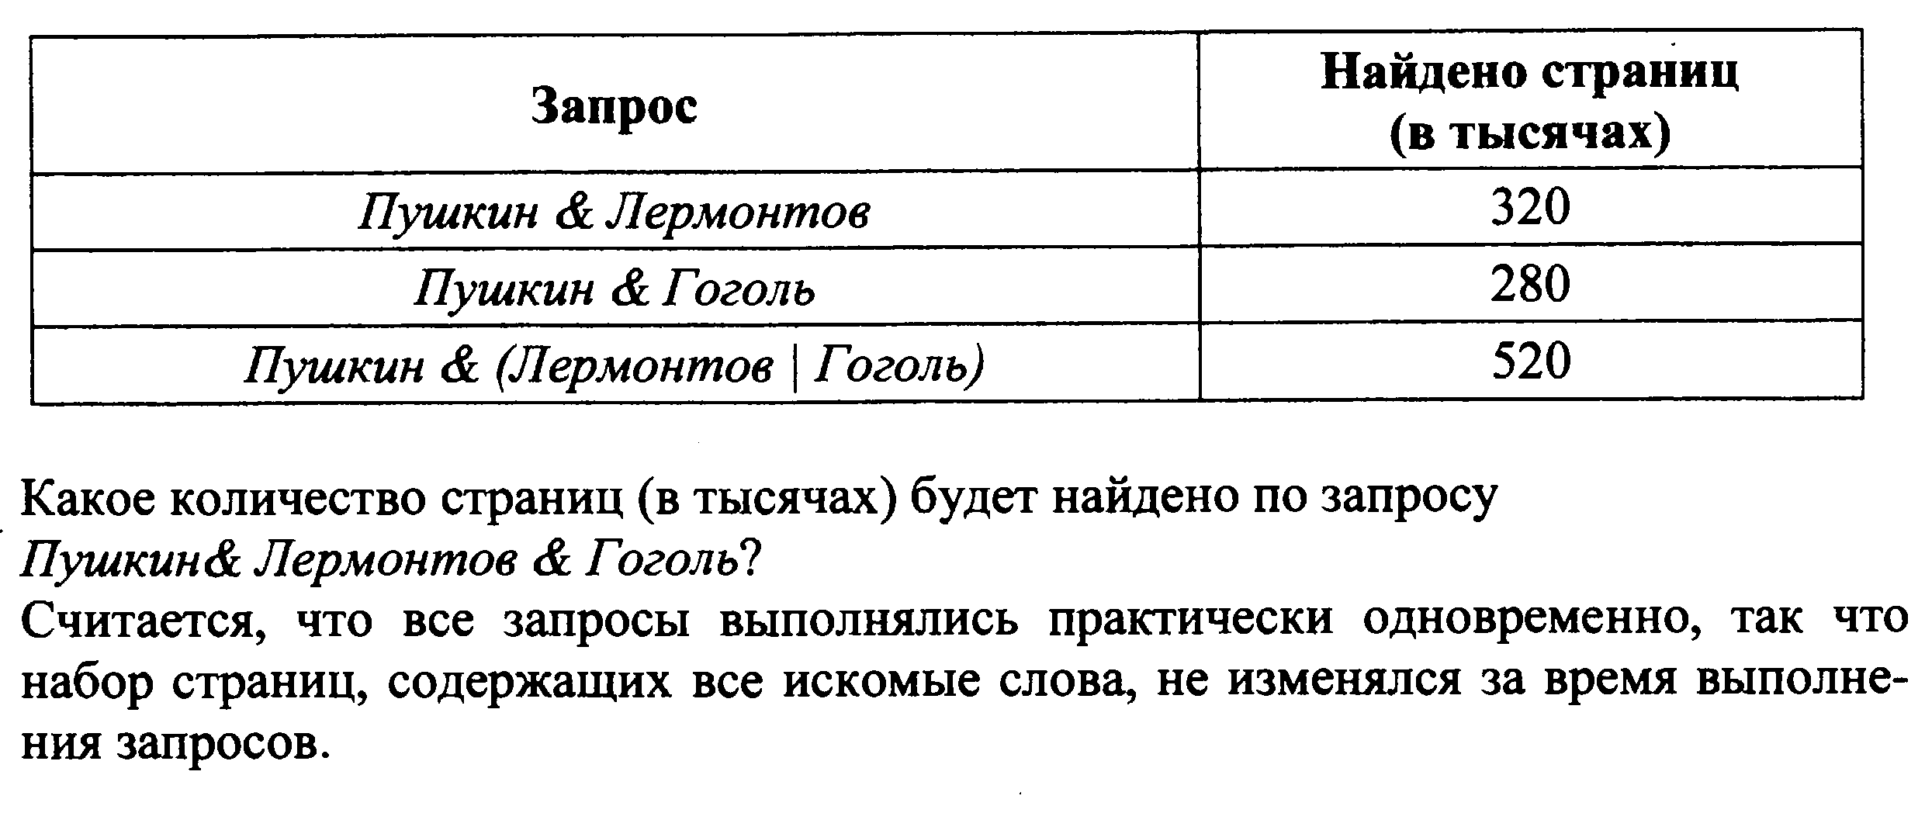
17 Запросы для поисковых систем с использованием логических выражений

Slide 38
18 Преобразование логических выражений

Slide 39
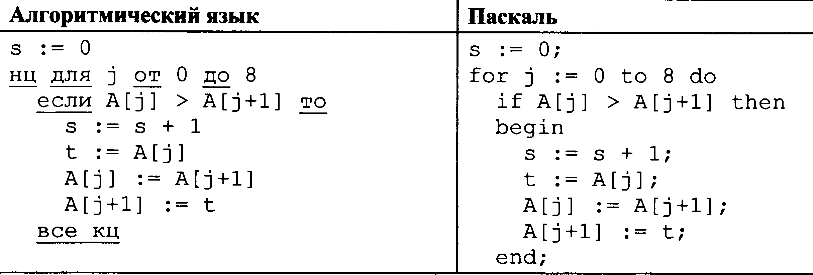
19 Обработка массивов и матриц

Slide 40
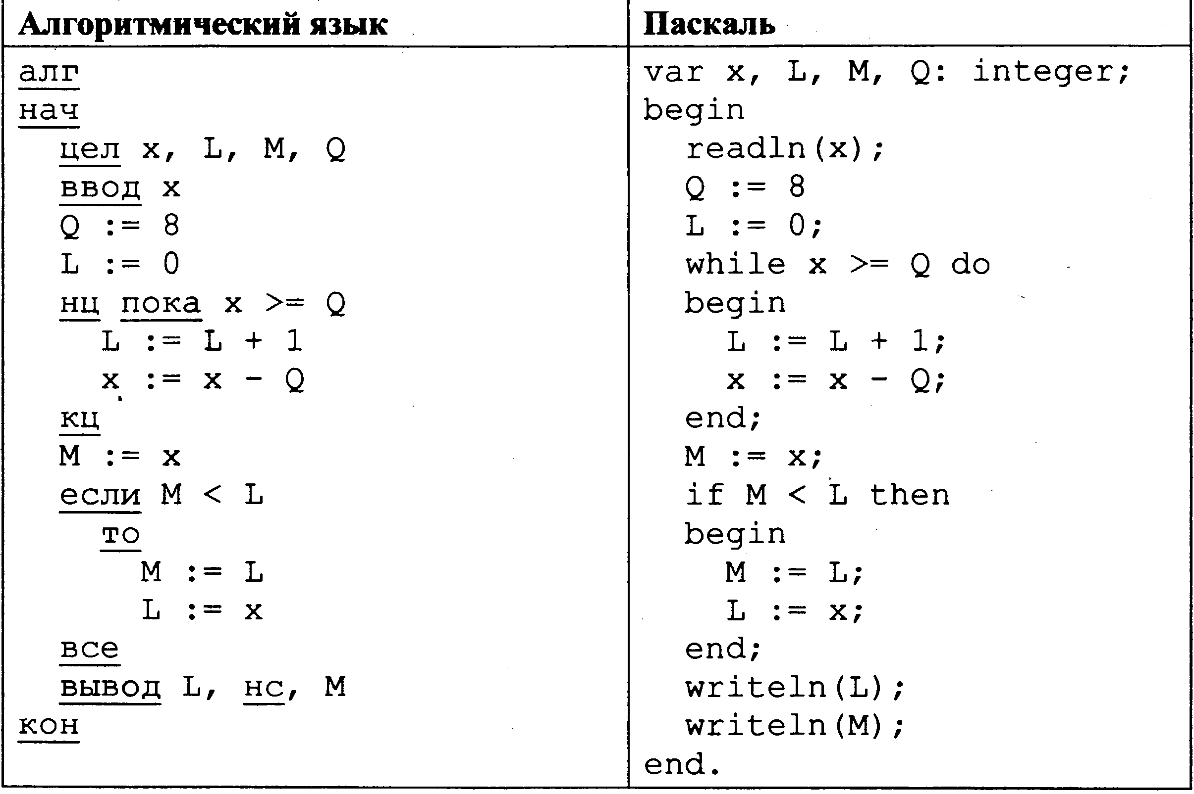
20 Анализ программы с циклами и условными операторами

Slide 41
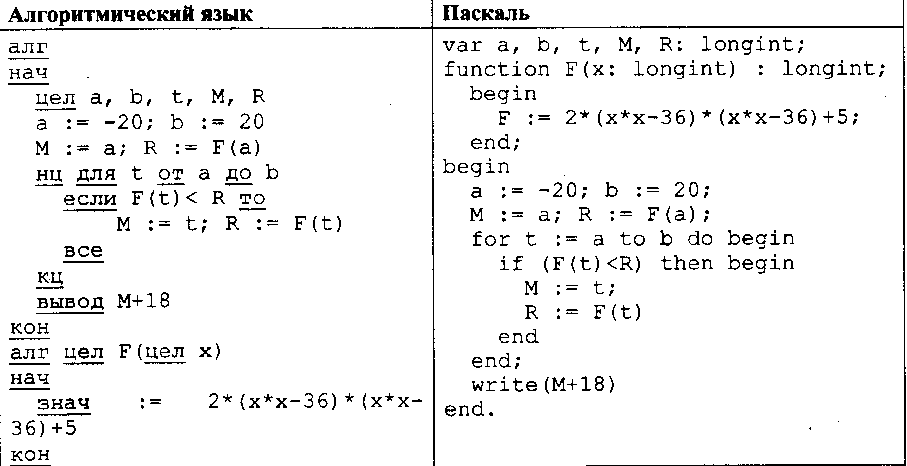
21 Анализ программ с циклами и подпрограммами

Slide 42
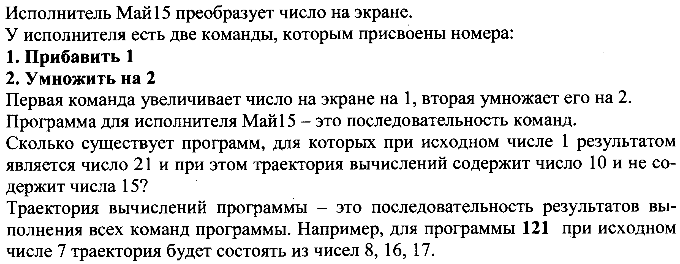
22 Оператор присваивания и ветвления. Перебор вариантов, построение дерева

Slide 43
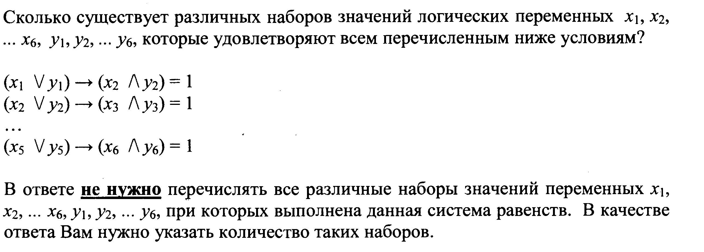
23 Логические уравнения

Slide 44
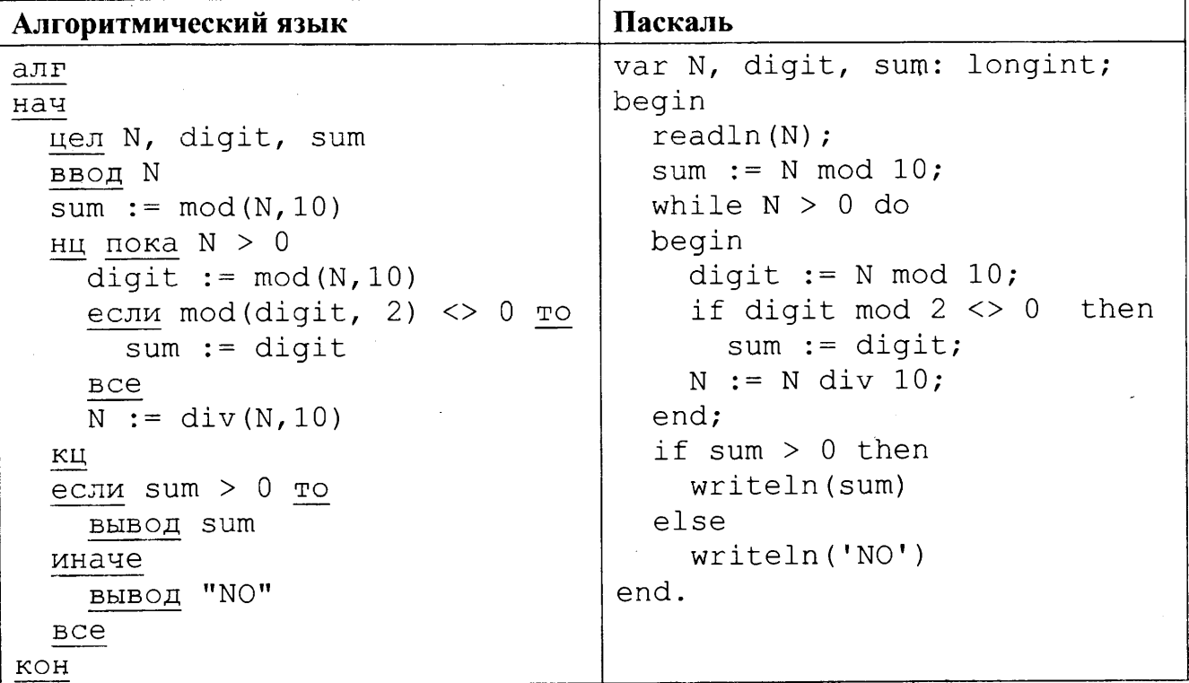
24 Исправление ошибок в программе

Slide 45
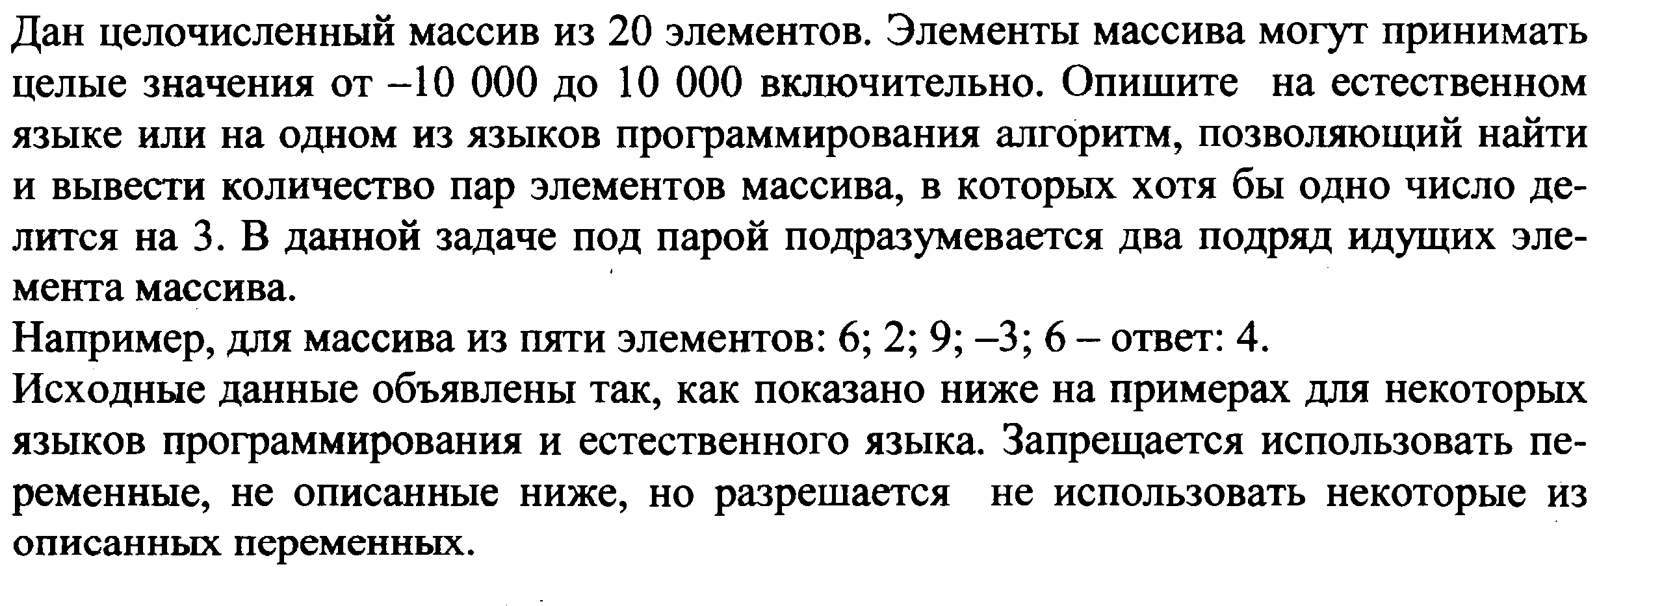
25 Алгоритмы обработки массивов

Slide 46
26 Выигрышная стратегия

Slide 47
27 Программирование

